Slide 1
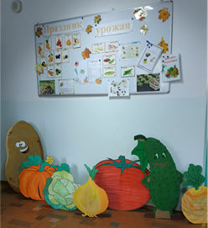
Праздник урожая «Господин урожай»
Подготовила и провела учитель высшей категории: Овчинникова Татьяна Михайловна.

Slide 2
Цель праздника – расширить представления учащихся об окружающем мире, важных продуктах питания, как овощи и фрукты, урожай которых собирают осенью;
формировать любознательность;
развивать творческие способности учащихся;
формировать чувство прекрасного;
развивать умение работать в команде, взаимодействовать, находить решения в нестандартной ситуации.

Slide 3
«Господин урожай»
Подготовка:
1.Разучивание стихов, песен «Огород и сад». (2,3,4,5классы).
2.Изготовить макет «Чудо овощ» (большой 1метр на 1 метр) к нему подготовить рассказ (из истории).
4кл.-капуста
5-7 кл.-огурец
6кл.-картофель
8 кл.-томат
9кл.-тыква
Макет+ стих : 2 кл.-репа
3 кл.-лук
3.Представить свои презентации: «Овощи и фрукты-полезные продукты» (8,9 классы).
4.Чтение Е. Благинина «Приходите в огород».
5. Изготовить памятку «Эти полезные овощи, фрукты» в картинках(6класс, 5-7 класс).

Slide 4
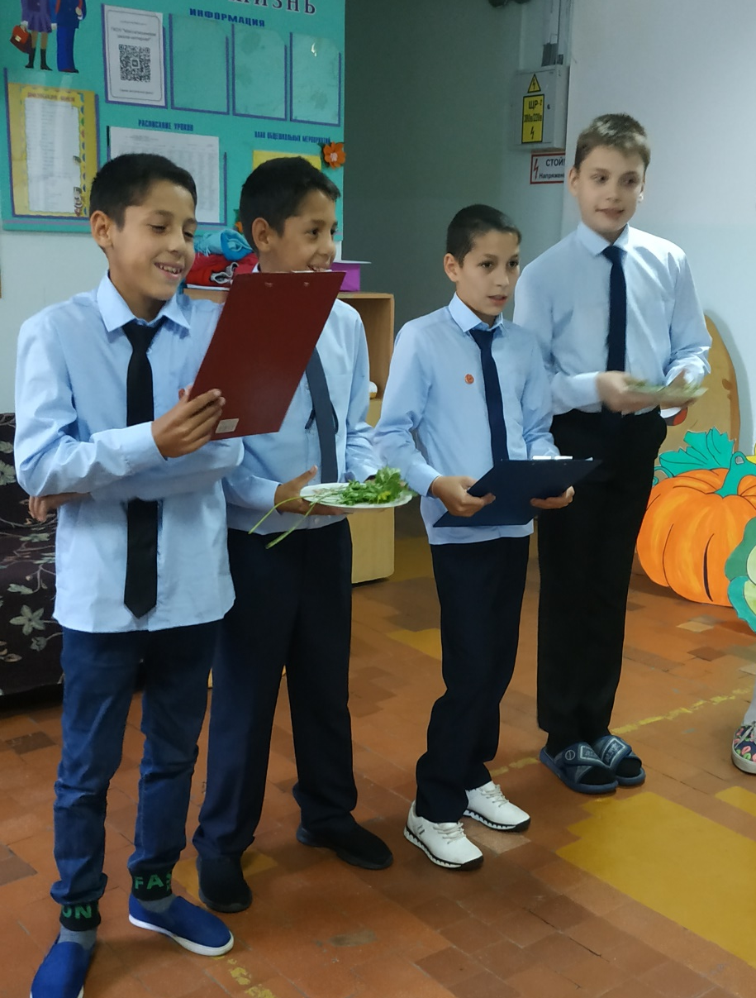
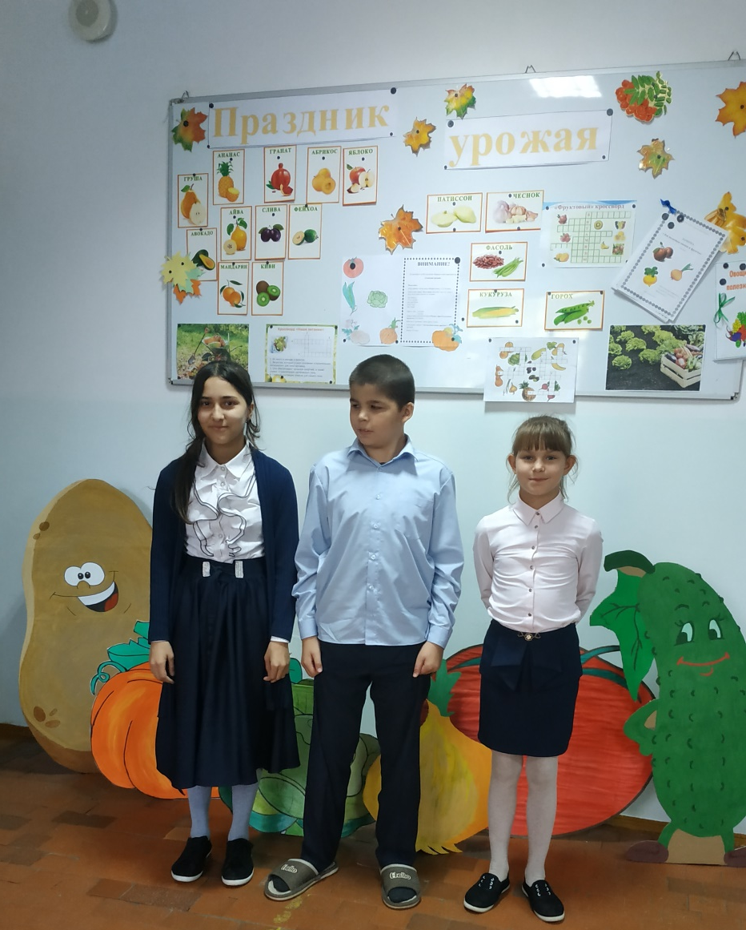
Чтение стихов про огород

Slide 5
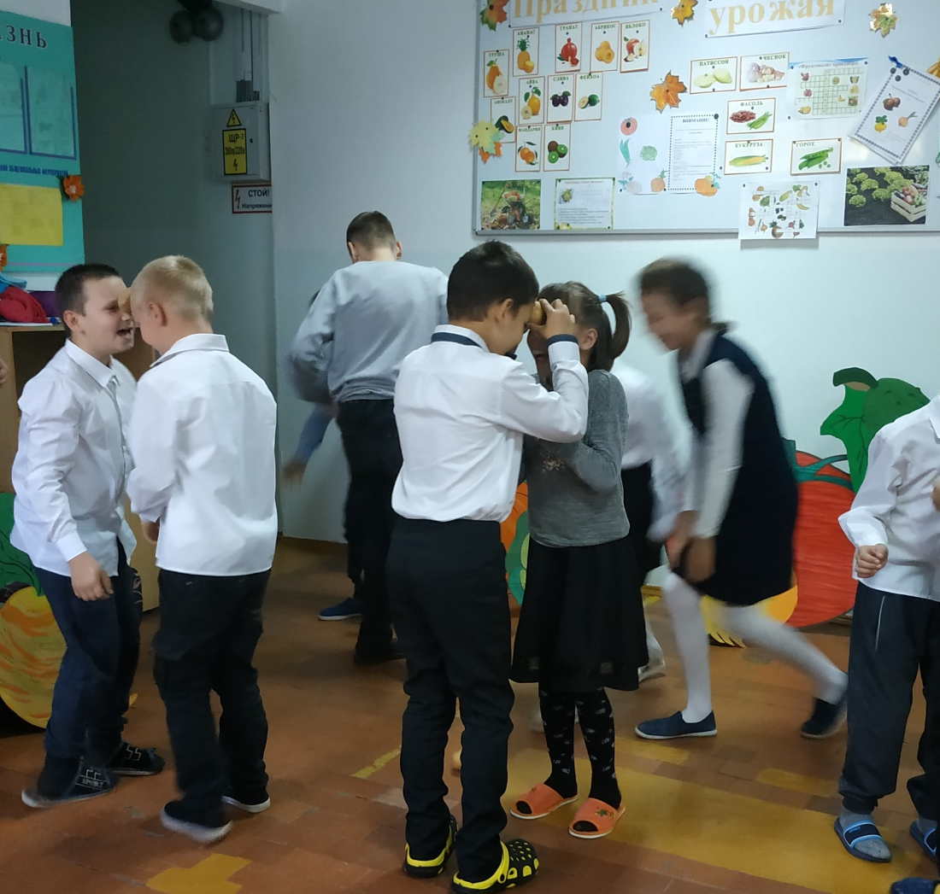
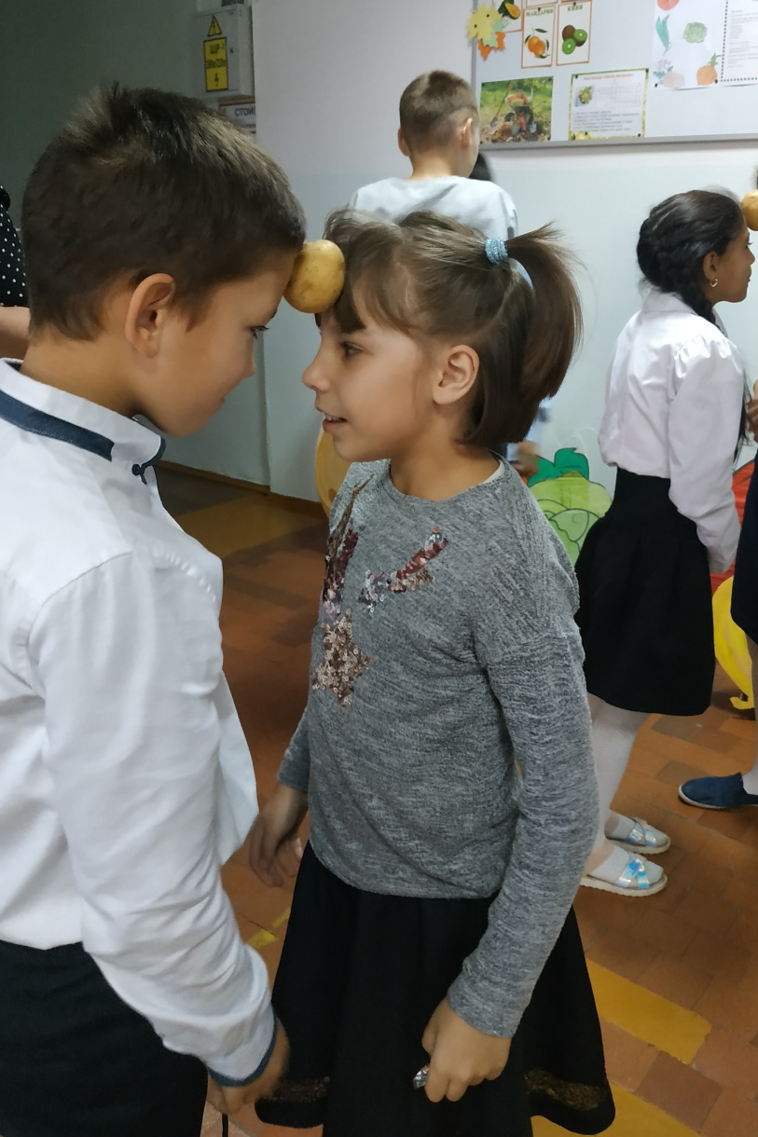
Конкурс «Танец с картошкой»

Slide 6
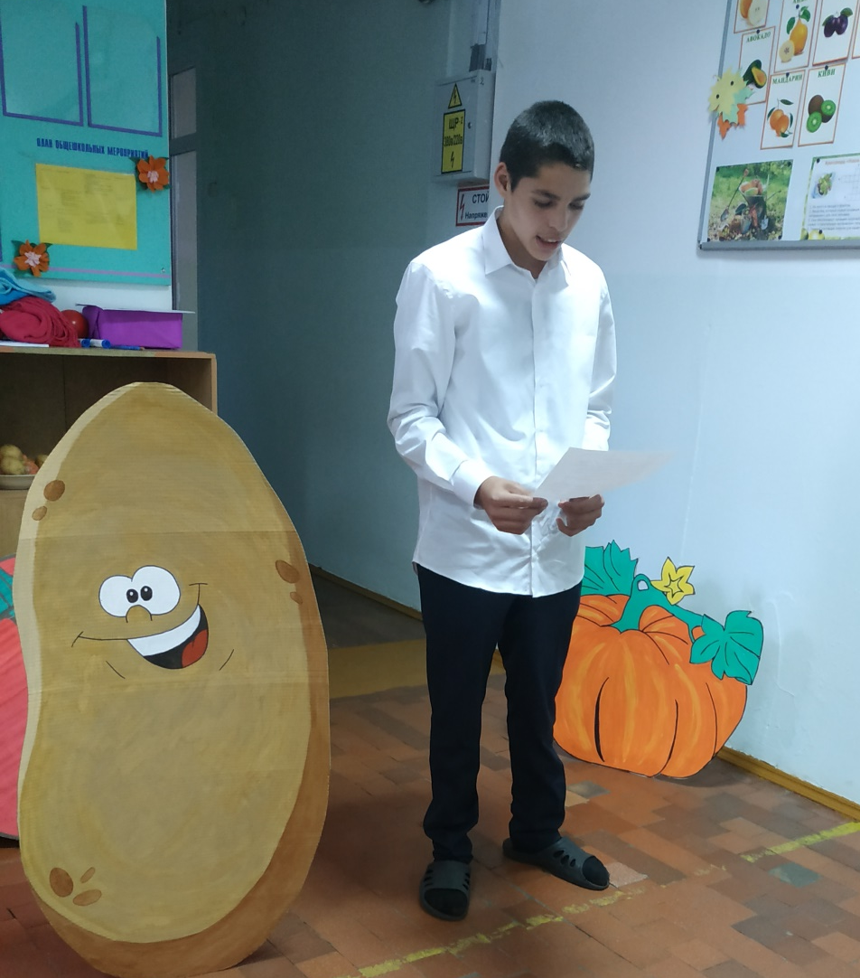
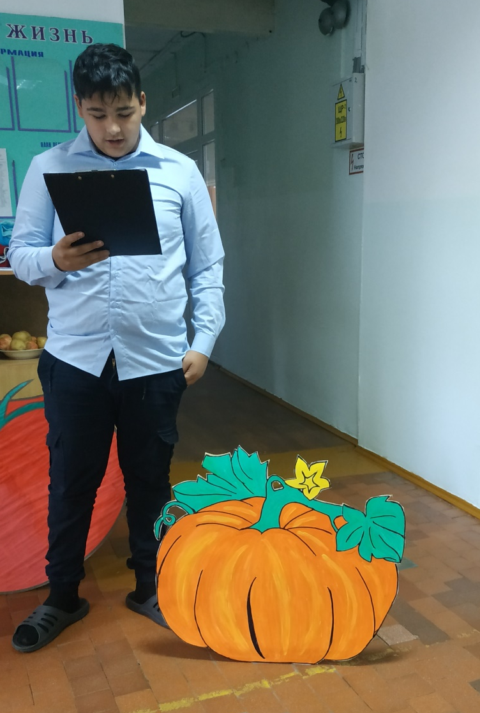
Выступление учащихся
«Чудо овощ»
9класс 6класс

Slide 7
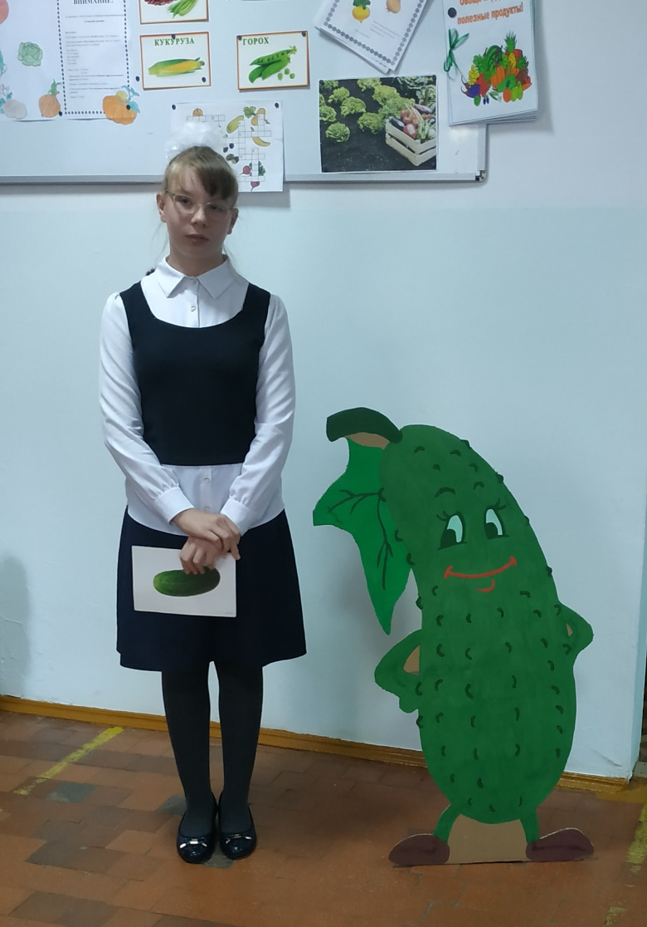
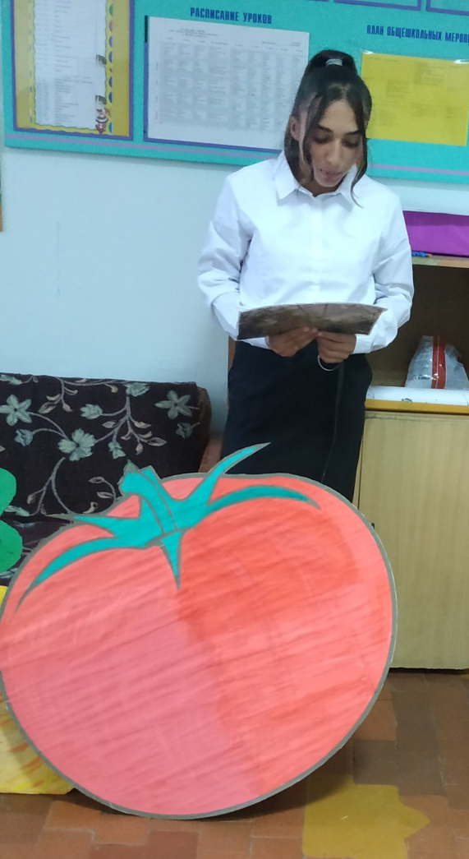
7 класс 8 класс

Slide 8
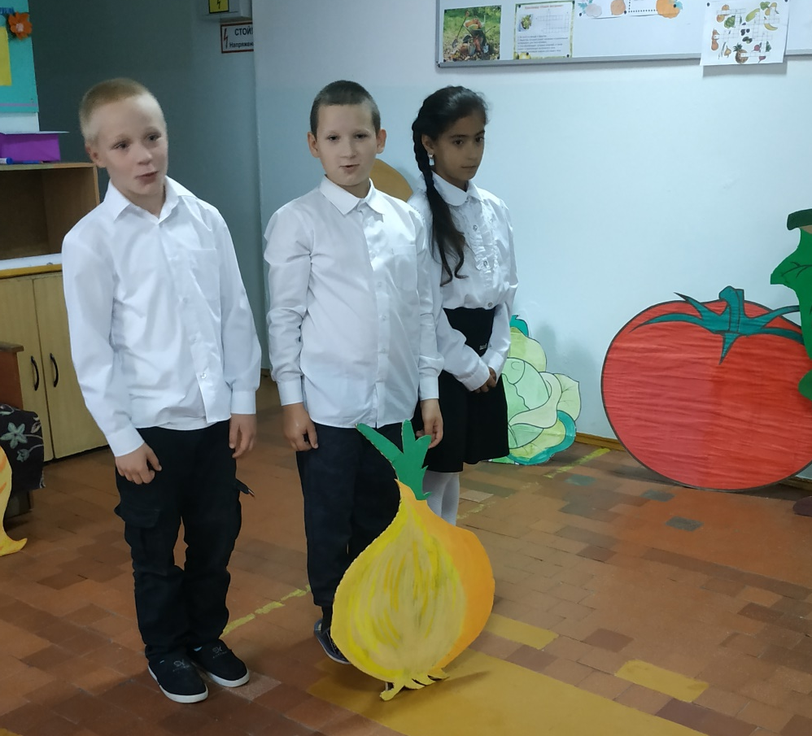
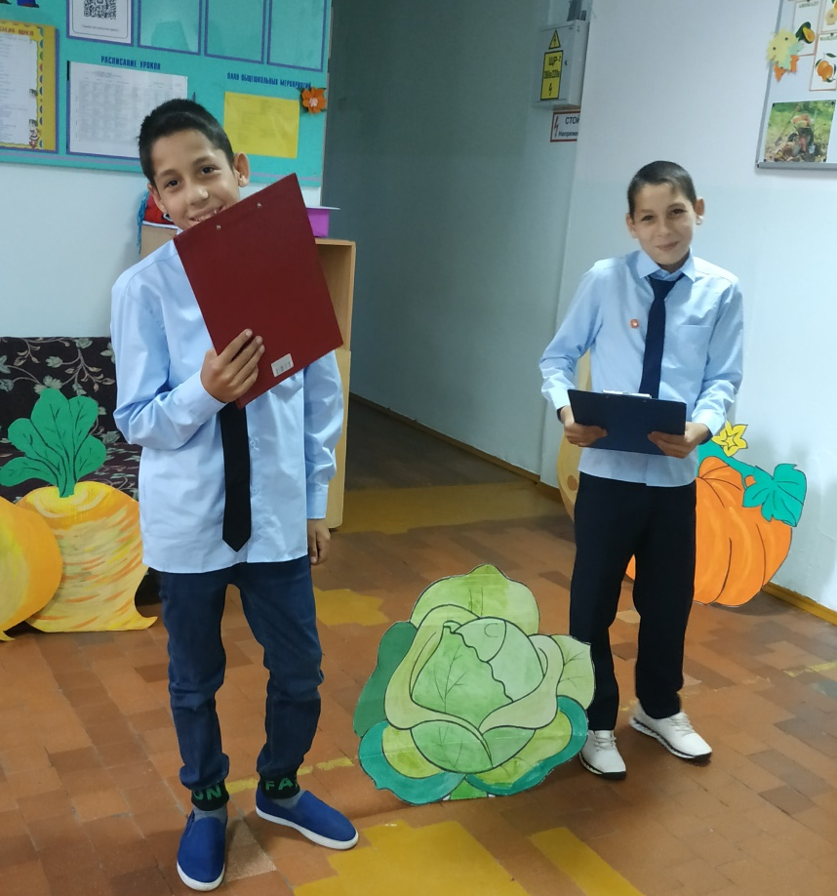
4 класс 3 класс

Slide 9
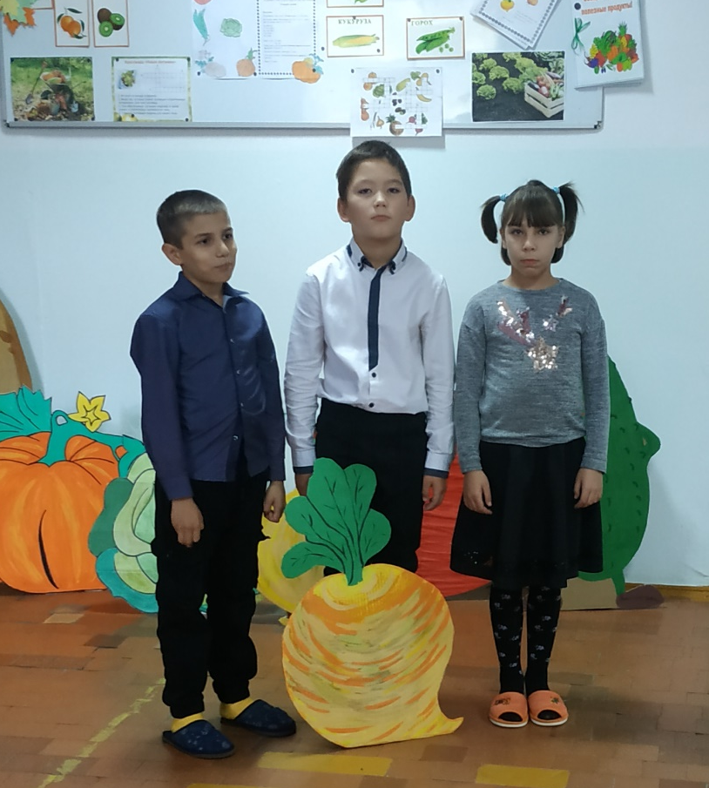
2 класс

Slide 10
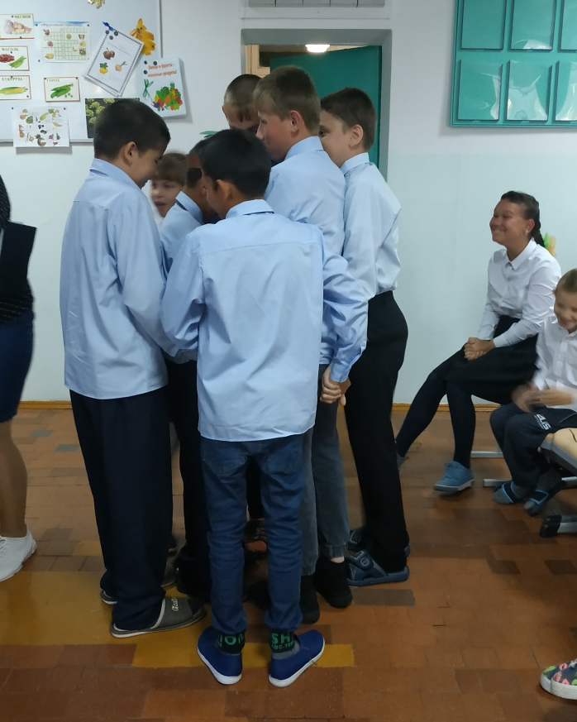
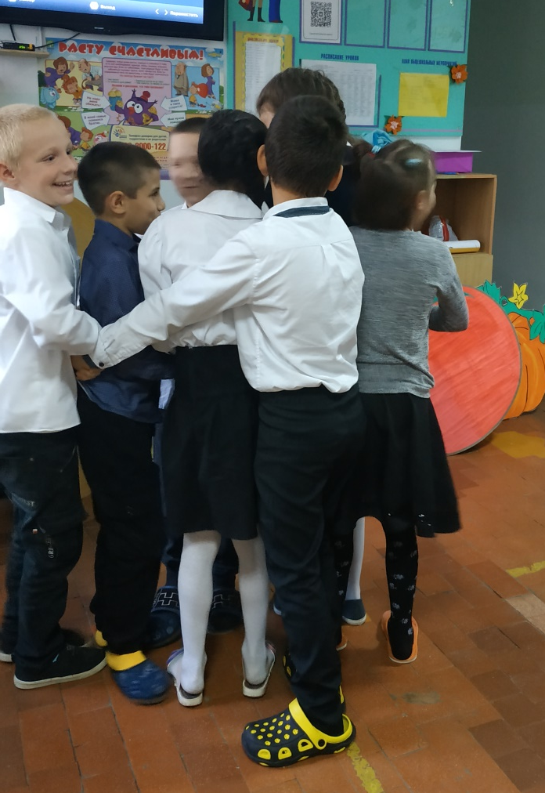
Игра «Вейся капуста»

Slide 11
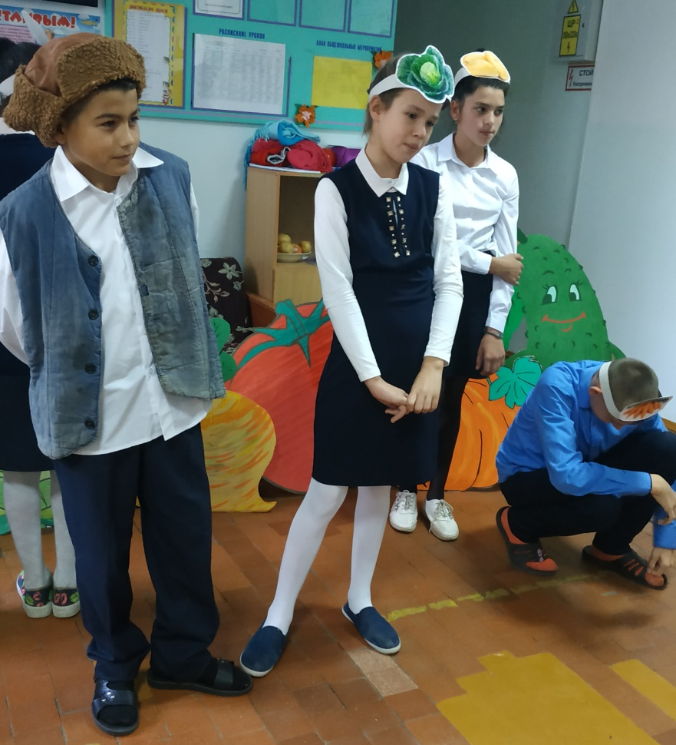
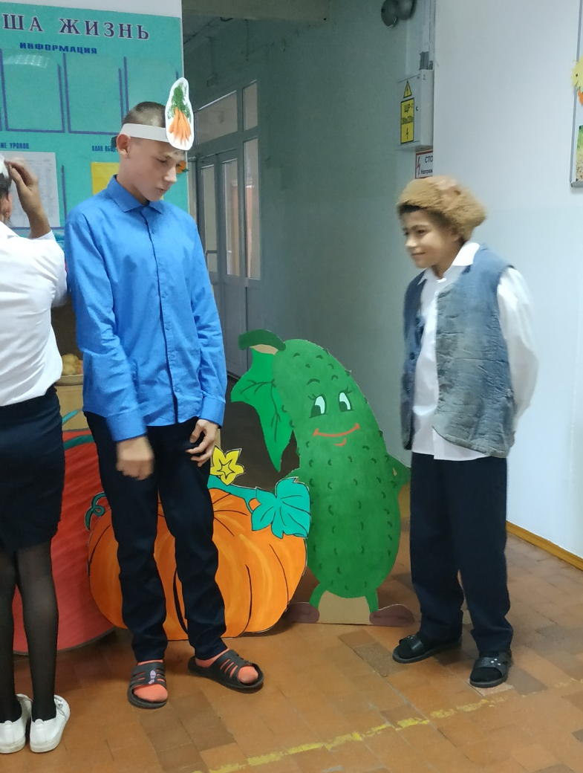
Сценка Сказка: «Про репку»

Slide 12
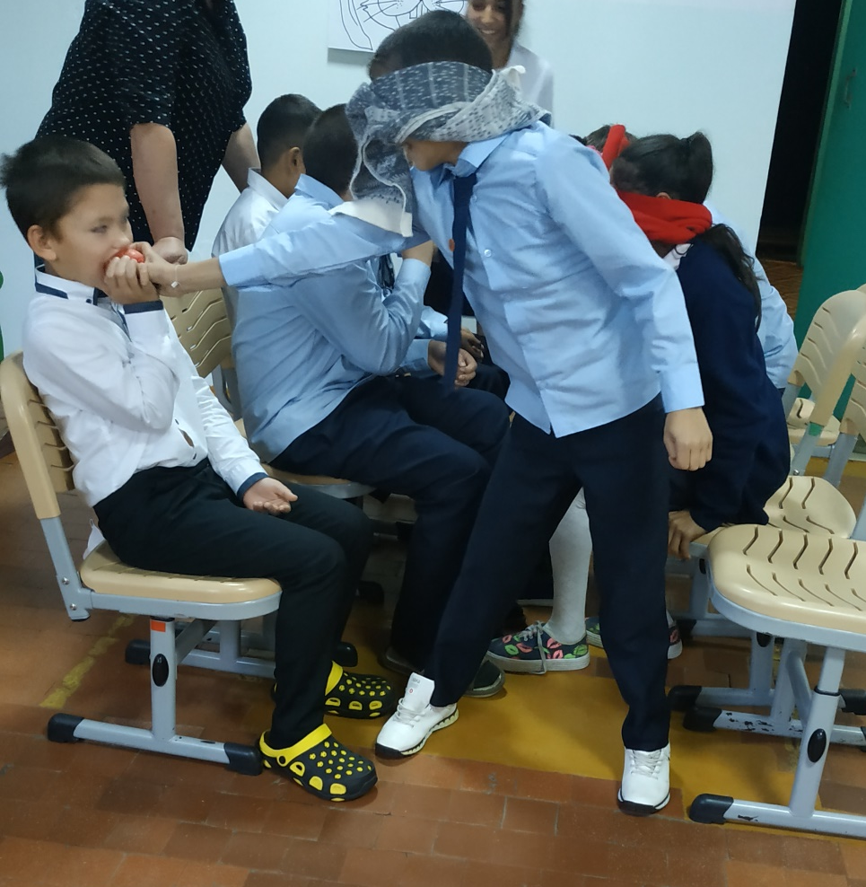
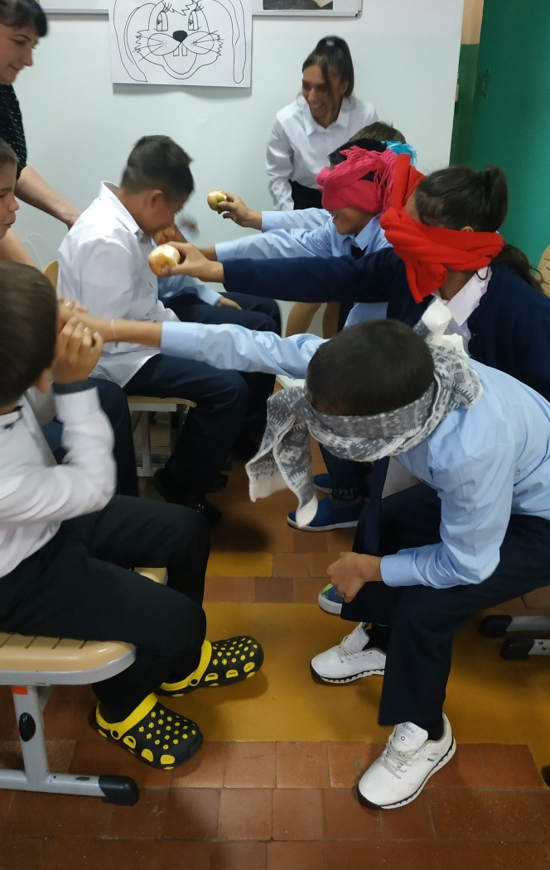
Конкурс «Накорми друга яблоком»

Slide 13
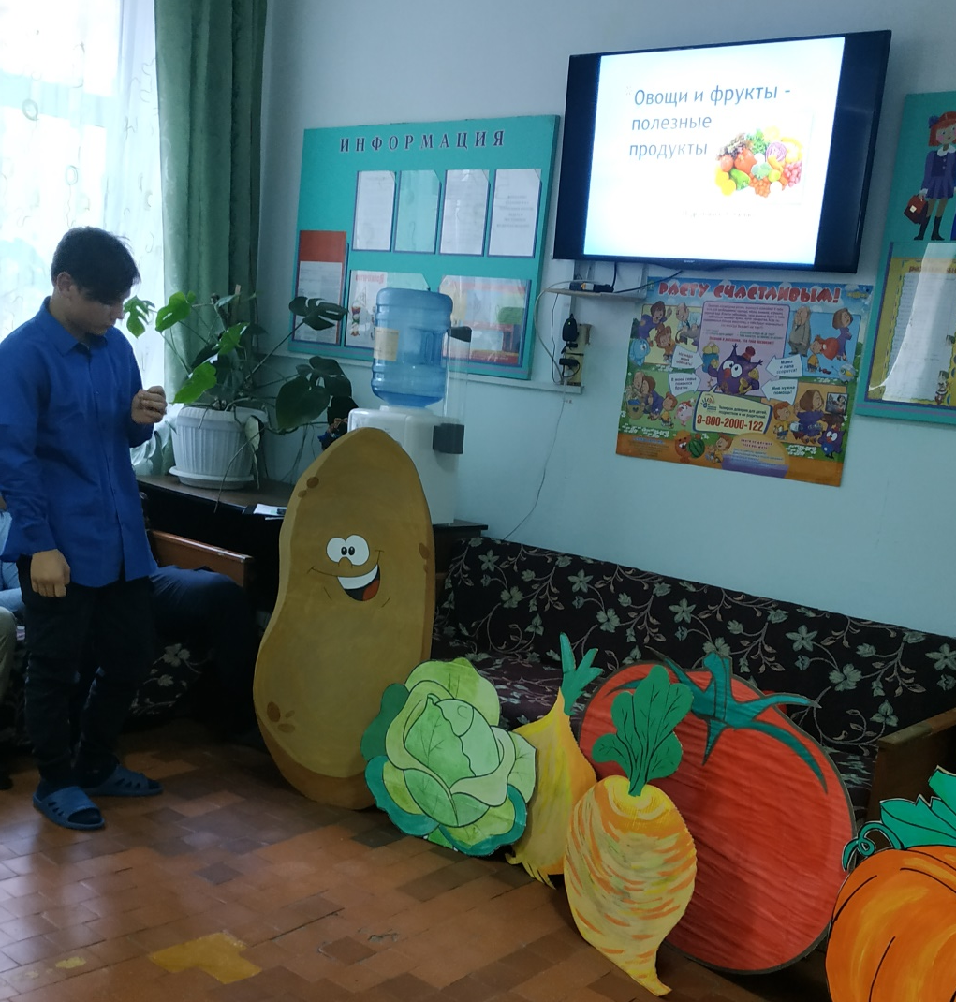
Представление презентации 8-9 класс «Овощи и фрукты полезные –продукты»

Slide 14
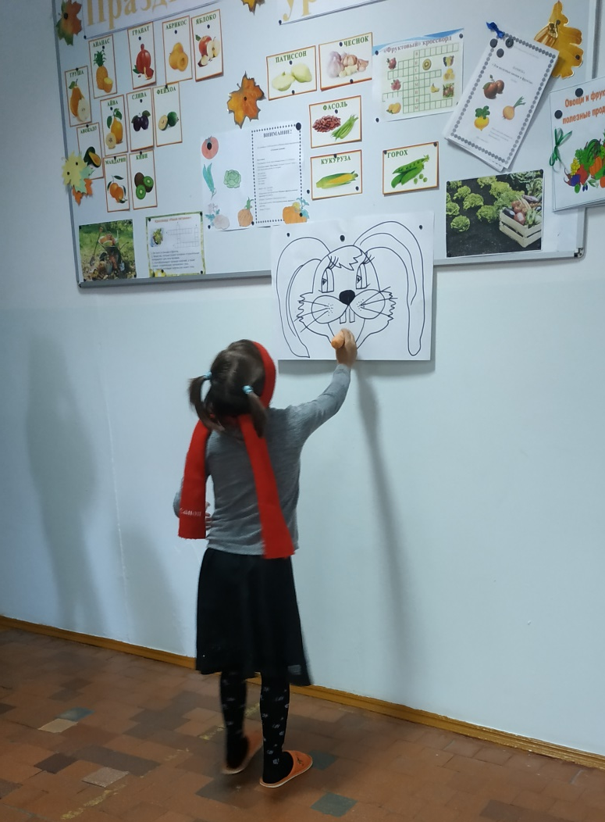
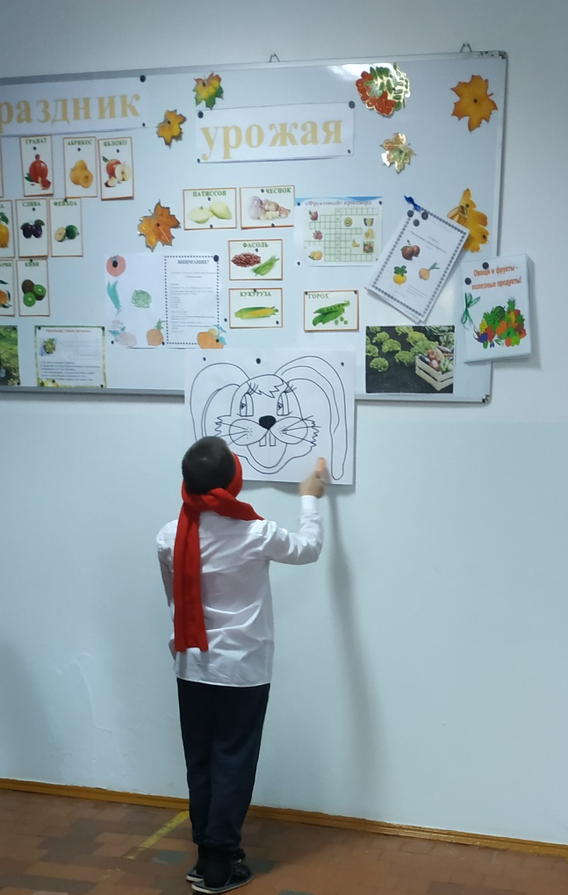
Конкурс «Накорми зайца»

Slide 15
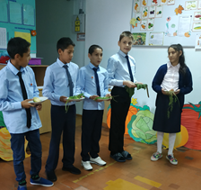
Подведение итогов.

